Slide 1
微服务
MICROSERVICES
微服务使用
汇报部门：架构中心
汇报人：谭成

Slide 2
1
传统单体架构介绍及优缺点
2
微服务架构优缺点
3
微服务设计原则
目录
4
微服务和soa联系及区别
5
微服务主要组件
CONTENTS
6
EUREKA
7
GATEWAY
8
FEIGN

Slide 3

01
PART ONE
传统单体架构介绍及优缺点

Slide 4

01
传统单体架构介绍及优缺点
DGG
基本特点
部署很简单，符合我们的思维
项目臃肿
一个项目包(war包，归档包)包含了应用的所有功能，在没有出
现微服务概念之前，基本上都是这种架构形式存在，我们一般把
程序打包成一个文件后，扔到 tomcat或者 Jetty， jboss等应用服务器中即可
技术债务
部署频率低
扩展性差
阻碍技术创新

Slide 5
02
PART TWO
微服务架构优缺点

Slide 6
01
微服务架构优点
DGG
开发模式
运行模式
系统架构
每个小组/成员专注于一个微型服务，致力于该服务的稳定性，可用性，服务性能
以及业务的迭代开发
每个微服务可以独立运行(独立一个进程运行)
多个微服务或者说一系列微服务组合起来就构建了一个或者多个独立的系统
职责划分
独立性
高效协同
高可用性
每个微服务只针对独立的业务开发基础的服务，也就是说一个微服务只关注某个
特定的功能
每个微服务可以使用不同的技术实现，以及每个微服务可以有自己独立的数据库
每个微服务之间通过一些轻量的通讯机制进行通讯，例如 REST API
各个微服务可实现无缝扩展，动态降级等高可用性

Slide 7




02
微服务架构缺点
DGG
运维成本高
开发沟通成本增加
各个模块拆分成服务后，部署及运维成本将成倍增长（可用docker/k8s解决一部分问题 ）
由于开发分模块，分服务后，将不可避免地增加不同服务间开发沟通成本（注释-》文档）
架构规划要求高
硬件要求更高
由于从结构上来说微服务属于总是松耦合，一般地认为各个服务间应单向非强制依赖
因微服务为独立进程部署，每个服务都有自己的容器，容器本身也需要占一定资源，多个容器累加也会耗费不少资源（java）

Slide 8
03
PART THREE
微服务设计原则

Slide 9
01
微服务设计原则
DGG
高内聚低耦合
高度自治原则
在开发微服务时，一定要注意职责单一性，服务间的调用使用轻量级的通讯方式
各个应用能够以单进程形式独立启动/部署，独立的代码库
弹性设计
以业务为中心
容错，扩容，降级
服务为单个业务为服务对象，能够快速适应业务的变化

Slide 10
04
PART FOUR
微服务和soa联系及区别

Slide 11
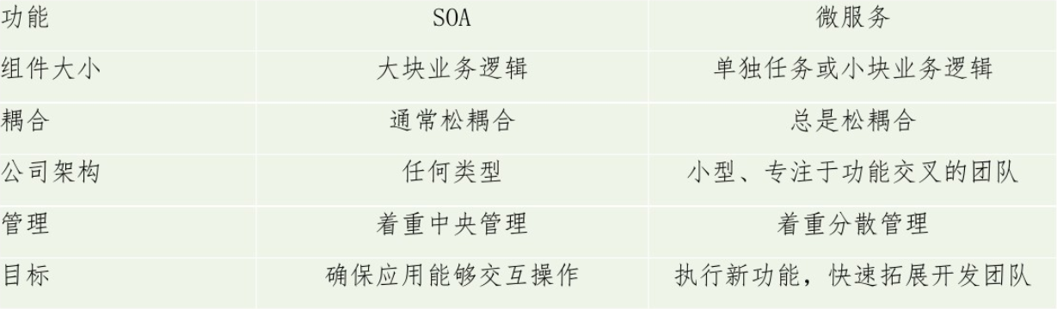
01
微服务和soa联系及区别
DGG
◆S0A(面向服务架构)是集成多个较大组件(一般是应用)的一种机制，它们将整体构成一个彼此协作的套件，是一种粗粒度、松耦合服务架构，服务之间通过简单、精确定义接口进行通讯
◆微服务架构中，业务逻辑被拆分成一系列小而松散耦合的分布式组件，共同构成了较大的应用，每个组件都被称为微服务
◆微服务架构是SOA架构的子集，微服务架构的粒度更加细

Slide 12
05
PART FIVE
微服务主要组件

Slide 13
01
微服务主要组件
DGG
GATEWAY
FEIGN
（zuul/spring gateway）整个服务体系的入口，负责参数校验，限流，转发等操作
内部服务间调用（一般为http）组件，集成（ribbon负载均衡，hystrix服务降级，熔断）
EUREKA
整个服务的核心组件，角色类似于spring体系中的容器，在服务体系中扮演家长角色

Slide 14
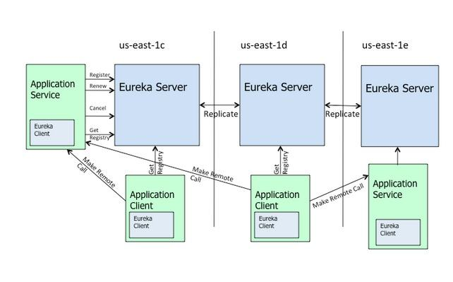
02
基本架构
DGG

Slide 15
06
PART SIX
代码实战

Slide 16
01
EUREKA
DGG
服务注册发现中心
整个服务的主线，所有体系内的服务都将依赖本服务
服务上下线管理
通过心跳方式检查服务可用性（默认30秒，超时时间默认90秒），将不可用服务自动下线

Slide 17
02
GATEWAY
DGG
限流/动态限流
参数校验
对转发的服务进行限流操作（用户，ip，接口）
对参数值进行合法性校验，防止明显非法请求进入服务接口
接口路由转发
协议转换
主要职责，将用户请求转发到合适的服务之上
将前端请求转化为服务接口所需协议进行适配

Slide 18
03
FEIGN
DGG
详见代码

Slide 19
感谢您的聆听
THANK YOU FOR LISTENING
汇报部门：架构中心
汇报人：谭成

